Slide 1
Batch Normalization: Ac accelerating Deep Network Training by Reducing Internal Covariate Shift (Sergey loffe and Christian Szegedy. ICML, 2015) Boostcamp AI Tech Sang-hyun Kim

Slide 2
Abstract
Problem
Internal covariate shift
Solution
각 Layer의 input에 대한 normalization
Mini batch 단위

Slide 3
Abstract (cont.)
장점
빠른 학습 속도
Weight initialization 에 대한 민감도 감소
Regularization

Slide 4



Introduction
Stochastic gradient descent (SGD) $\left(x_{1}\text{, …, }x_{N}:training data set, θ:parameter\right)$
Mini batch $\left(m:mini batch\right)$
Simple and effective → BUT, hyper parameter 설정과 model initialization 측면에서 번거롭다.

Slide 5
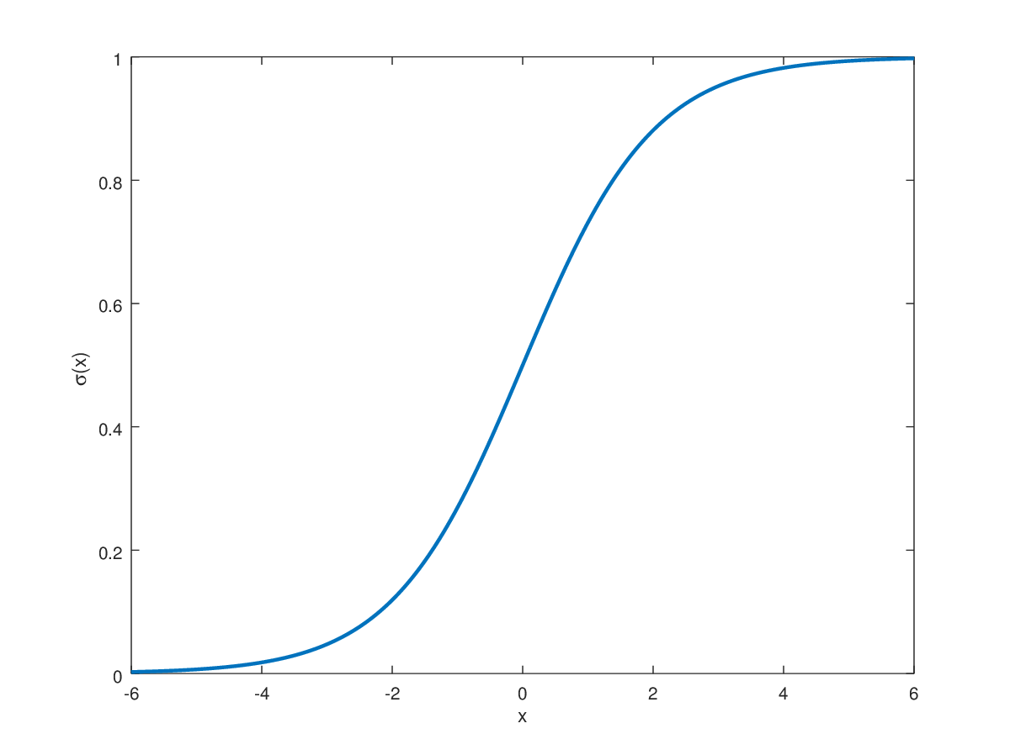
Introduction (Cont.)
WHY?
Internal covariate shift → Network 내부에서 앞 layer 의 parameter에 의해 distribution이 바뀐다.
Sub network의 input distribution을 적절히 고정.
Optimizer가 saturated regime에 빠지지 않게 하여, 빠르게 학습을 할 수 있음.
Saturated regime
Linear regime
출처: https://hvidberrrg.github.io/deep_learning/activation_functions/sigmoid_function_and_derivative.html

Slide 6
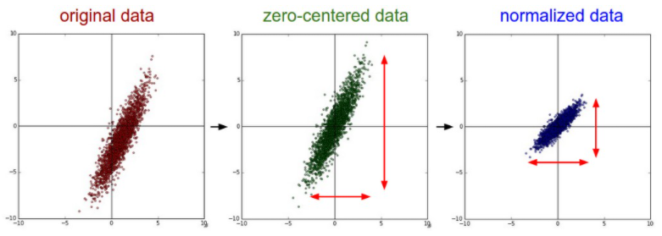
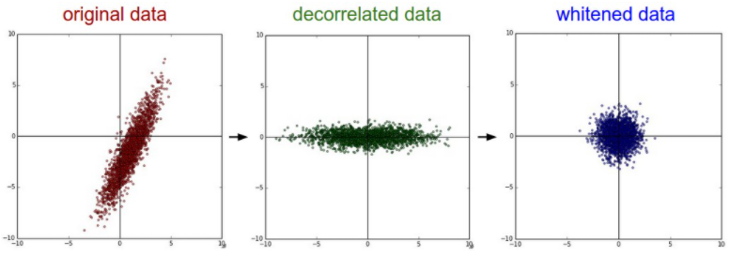
Whitening
평균이 0이며 공분산이 단위행렬인 정규분포 형태의 데이터로 변환하는 기법.
특정 변수가 계속 커지는 현상
일반적으로 Whitening보다 정규화가 더 많이 사용.
출처: https://cs231n.github.io/neural-networks-2/

Slide 7
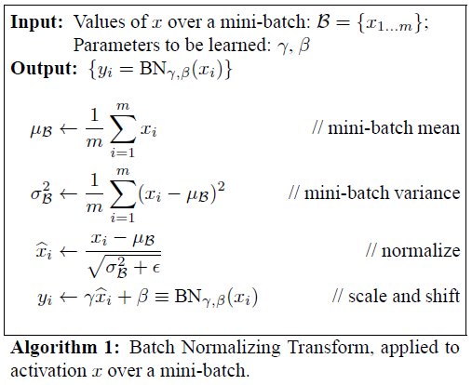
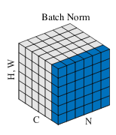

Batch normalization
Input: 이전 layer의 activation value $\left\{x_{1}, …,x_{m}\right\}$ Parameters to be learned: ϒ, β (linear regime에 빠지지 않게 함)
Output: $\left\{y_{i}={BN}_{\text{ϒ}\text{, }\text{β} }(x_{i})\right\}$
Batch size
출처: https://arxiv.org/pdf/1803.08494.pdf

Slide 8
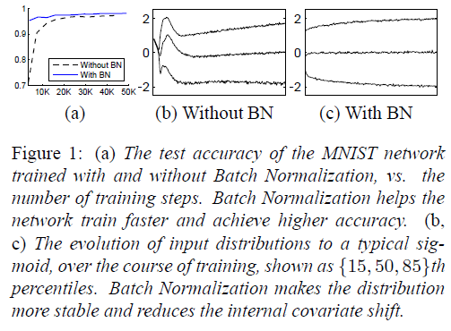
Experiment
(a): training step 별 test accuracy
(b, c): data distribution

Slide 9
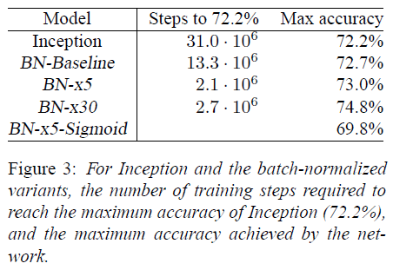
Experiment
ImageNet classification
Inception의 Max accuracy(72.2%) 까지 도달하는데 요구되는 training step 수.

Slide 10
Conclusion
Batch normalization의 사용은…
학습 속도가 빠르다.
성능 향상에 도움을 준다.

Slide 11
THANK YOU!!!

